Slide 1
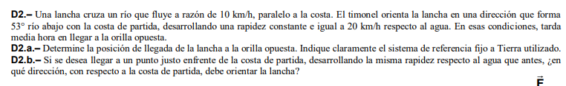












D2.a.– ∆x = 11 km, ∆y = 8 km; D2.b.– 30° río arriba

Slide 2


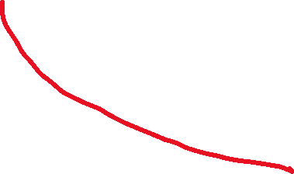



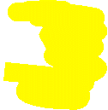

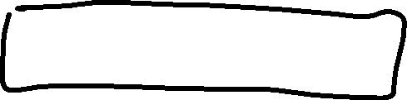











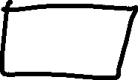



Slide 3





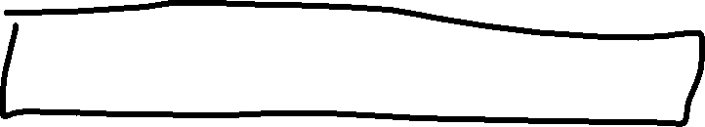
D2.a.– ∆x = 11 km, ∆y = 8 km; D2.b.– 30° río arriba

